Slide 1

Číslo materiálu: VY 32 INOVACE 26/14
Název materiálu: Bedřich Smetana
Zpracoval: Mgr. Bc. BcA. Michal Jančík

Slide 2
ANOTACE
Škola:Základní škola Brno, Jana Babáka 1
Vypracoval: Mgr. Bc. BcA. Michal Jančík
Období vzniku materiálu: školní rok 2011/2012
Číslo materiálu: VY 32 INOVACE 26/14
Vzdělávací oblast: Umění a kultura
Předmět: Hudební výchova
Ročník: IX. ročník
Klíčová slova: romantismus-hudba-Bedřich Smetana
Předpokládané cíle vedoucí ke klíčovým kompetencím: charakterizuje
hudbu Bedřicha Smetany, stručně hovoří o životě skladatele, zařazuje poznatky do širších souvislostí
Použité výukové metody: frontální výuka, skupinová práce
Předpokládané pomůcky: notebook, interaktivní tabule
Popis prezentace materiálu: Prezentace Power Point
Způsob hodnocení: ústní
Bibliografie:

Slide 3
Bedřich Smetana

Slide 4
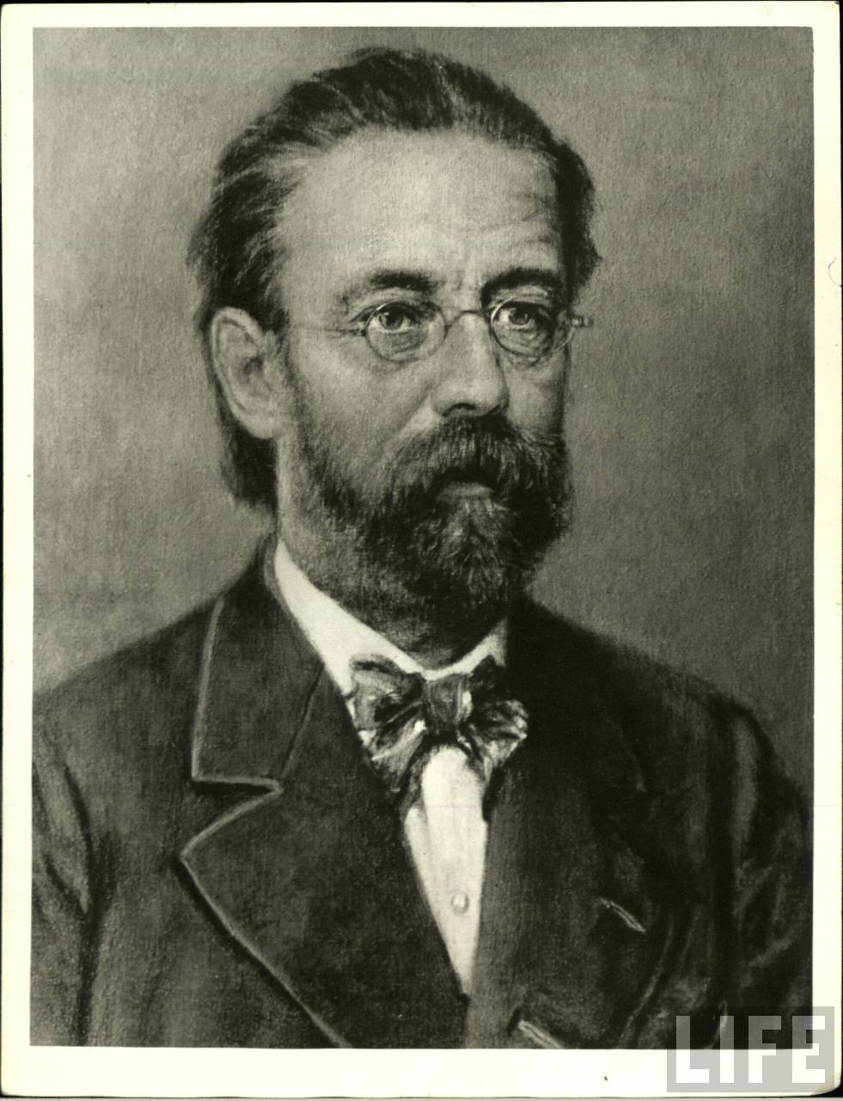

Slide 5
Několik poznámek o životě
Významný český skladatel
1824 Litomyšl – 1884 Praha
Pocházel z rodiny sládka, předpokládalo se, že otcovo povolání zdědí
Od mala se učil hře na housle a klavír
Od útlého dětství se pokoušel o své první hudební kompozice

Slide 6
Studoval gymnázium v Jindřichově Hradci, ale ve druhém ročníku mu v pololetí vycházely samé nedostatečné (v důsledku nemoci)
Přestoupil na gymnázium do Jihlavy, dále do Německého (Havlíčkova) Brodu, Prahy a nakonec do Plzně
Zde se zamiloval do sestřenice Aloisie, které věnoval Louisinu polku – první zcela dochovaná skladba
http://www.youtube.com/watch?v=nPU2UWvOwh4

Slide 7
Po plzeňském pobytu odchází Smetana do Prahy, kde se postupně stává známým mezi vlivnými lidmi
Chtěl se stát klavírním virtuózem, ale jeho koncerty končily fiaskem
V roce 1848 založil v Praze hudební školu, o rok později se oženil s Kateřinou Kolářovou
Měli 4 dcery: Bedřišku, Kateřinu, Žofii, Gabrielu, bohužel tři zemřely

Slide 8
Léta 1856 – 1861 tráví Smetana s rodinou čas ve Švédském Göteborgu, kde si vydělává jako dirigent, klavírista a učitel hudby
Bohužel drsné klimatické podmínky nesvědčily jeho ženě Kateřině, která při návratu do Čech umírá
Po návratu do Prahy se aktivně zapojuje do hudebního života, jeho velkou touhou je proslavit se nejen v Praze, ale i v Evropě

Slide 9
Stává se kapelníkem Prozatímního divadla (prvního profesionálního divadla v Čechách), pod jeho taktovkou hrál nějaký čas na violu i A. Dvořák
Od roku 1870 se začíná zhoršovat Smetanův zdravotní stav, v roce 1874 zcela ohluchl
kvůli hluchotě se Smetana musel vzdát mnoha svých hudebních činností – o to víc se věnuje komponování

Slide 10
V uchu mu neustále zněl vysoký tón e3
V posledních 10ti letech napsal mnoho svých významných skladeb
Jeho nemoc se projevila i v oblasti psychiky: trpěl halucinacemi, ztratil postupně schopnost číst, mluvit a vybavovat si jména

Slide 11
Dílo
Bedřich Smetana je známý jako skladatel oper, symfonických básní, skladeb pro klavír a komorní tělesa

Slide 12
Opery
Opery tvoří významnou část Smetanovy tvorby
Složil jich 8, devátá zůstala nedokončena

Slide 13
Braniboři v Čechách
Prodaná nevěsta
Dalibor
Libuše
Dvě vdovy
Hubička
Tajemství
Čertova stěna
Viola (nedokončená)
BRA PRODALI DVĚ HUTAČE

Slide 14
Z nich nejvýznamnější a nejznámnější
Libuše
  Libreto zpracovává pověst o Libuši
  V předehře zaznívají fanfáry, které se později osamostatnily a jsou známé také jako „prezidentské fanfáry“
  http://www.youtube.com/watch?v=jf46A0C3KZU
  Byla uvedena při prvním i druhém otevření Národního divadla (1881, 1883)

Slide 15
Prodaná nevěsta
  Námět z českého venkova: Mařenka je zaslíbena prostému, ale bohatému Vaškovi, kterého nechce, protože má ráda Jeníka – nakonec vše dobře skončí
  Díky prostředí českého venkova a hudbě B. Smetany je považována za ryze českou operu
  Nejslavnější melodie – sbor
  Proč bychom se netěšili
  http://www.youtube.com/watch?v=Na6piObEzws

Slide 16
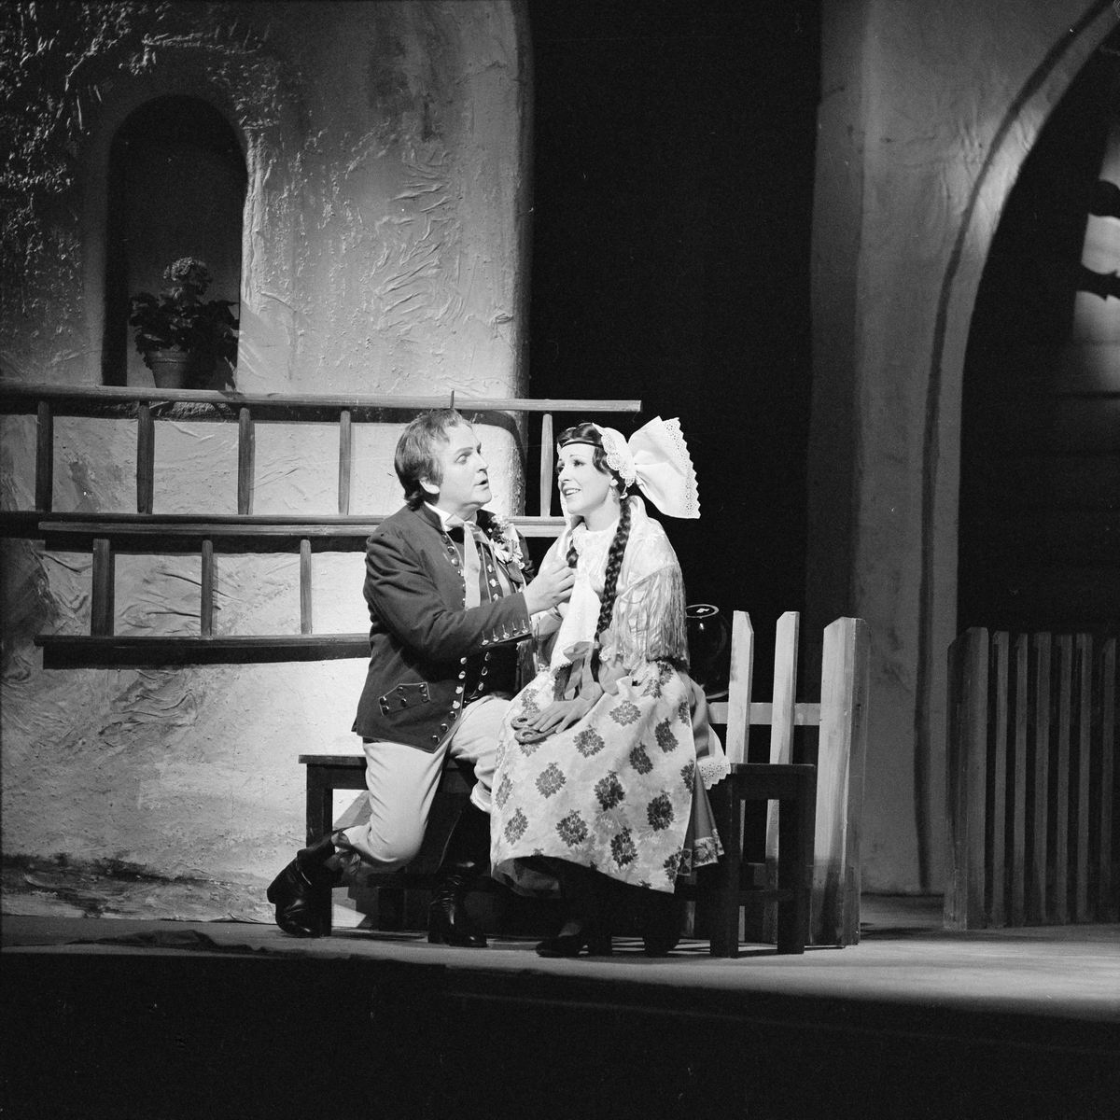
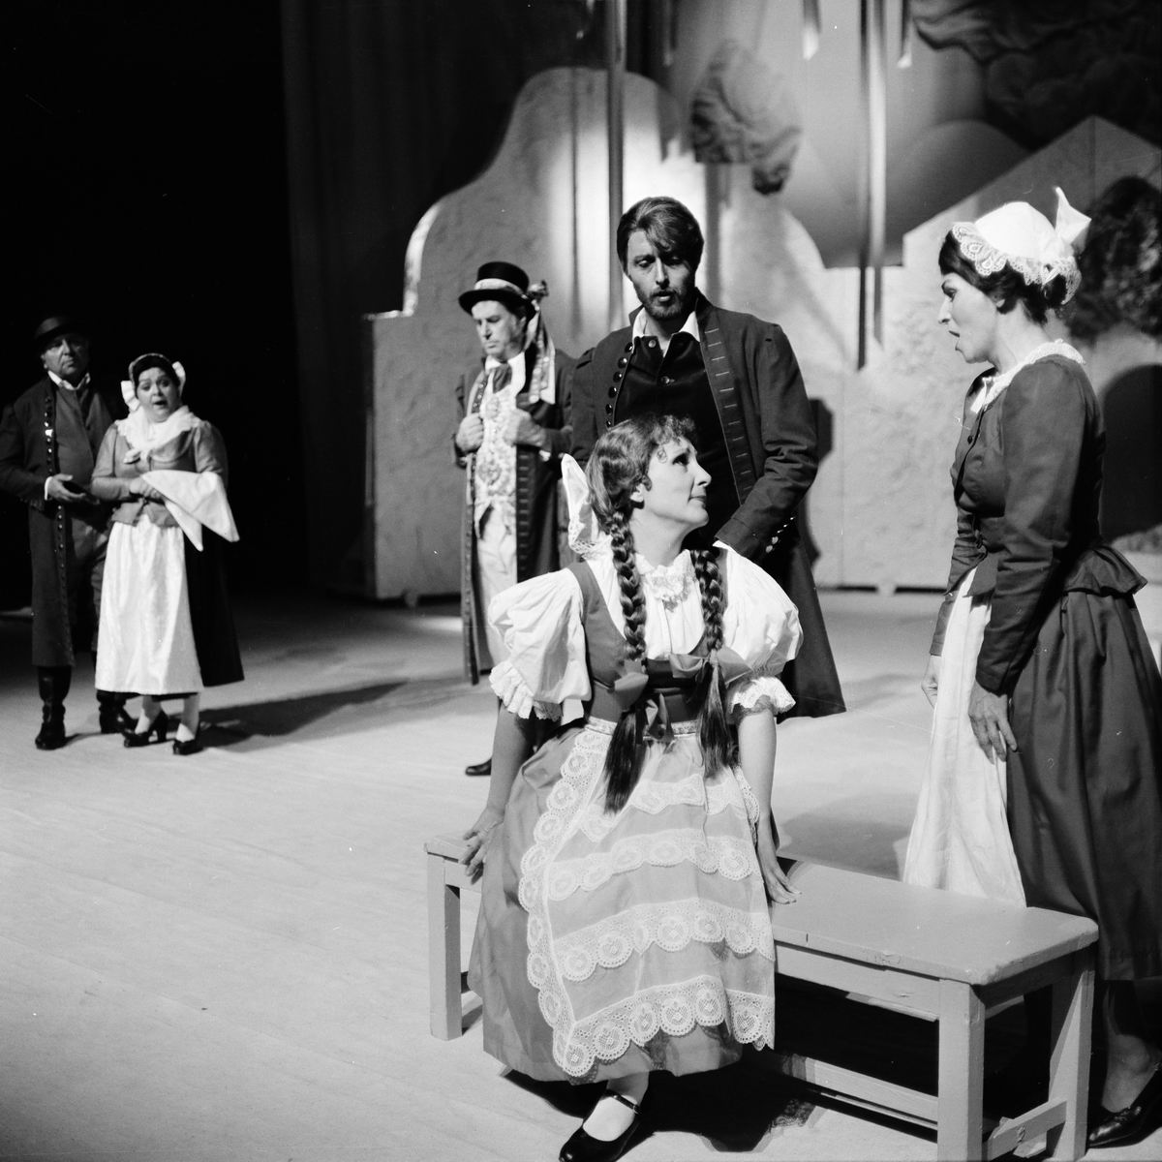
Prodaná nevěsta

Slide 17
Má vlast
Cyklus symfonických básní
Symfonická báseň = skladba pro symfonický orchestr, kterou se skladatel snaží hudbou vystihnout obsah, který je vyjádřený v názvu
V Mé vlasti Smetana hudbou líčí krásy české přírody a připomíná české báje a pověsti

Slide 18
Má vlast obsahuje 6 částí:
Vyšehrad
Vltava
Šárka
Z českých luhů a hájů
Tábor
Blaník

Slide 19
Vyšehrad
Celou skladbu otevírá harfa (stala se znělkou Českého rozhlasu 3 Vltava)
B. Smetana sám vystihl děj skladby takto:
„Harfy věštců začnou; zpěv věštců o dějích na Vyšehradě o slávě, lesku, turnajích, bojích až konečné úpadku a zříceninách.“

Slide 20
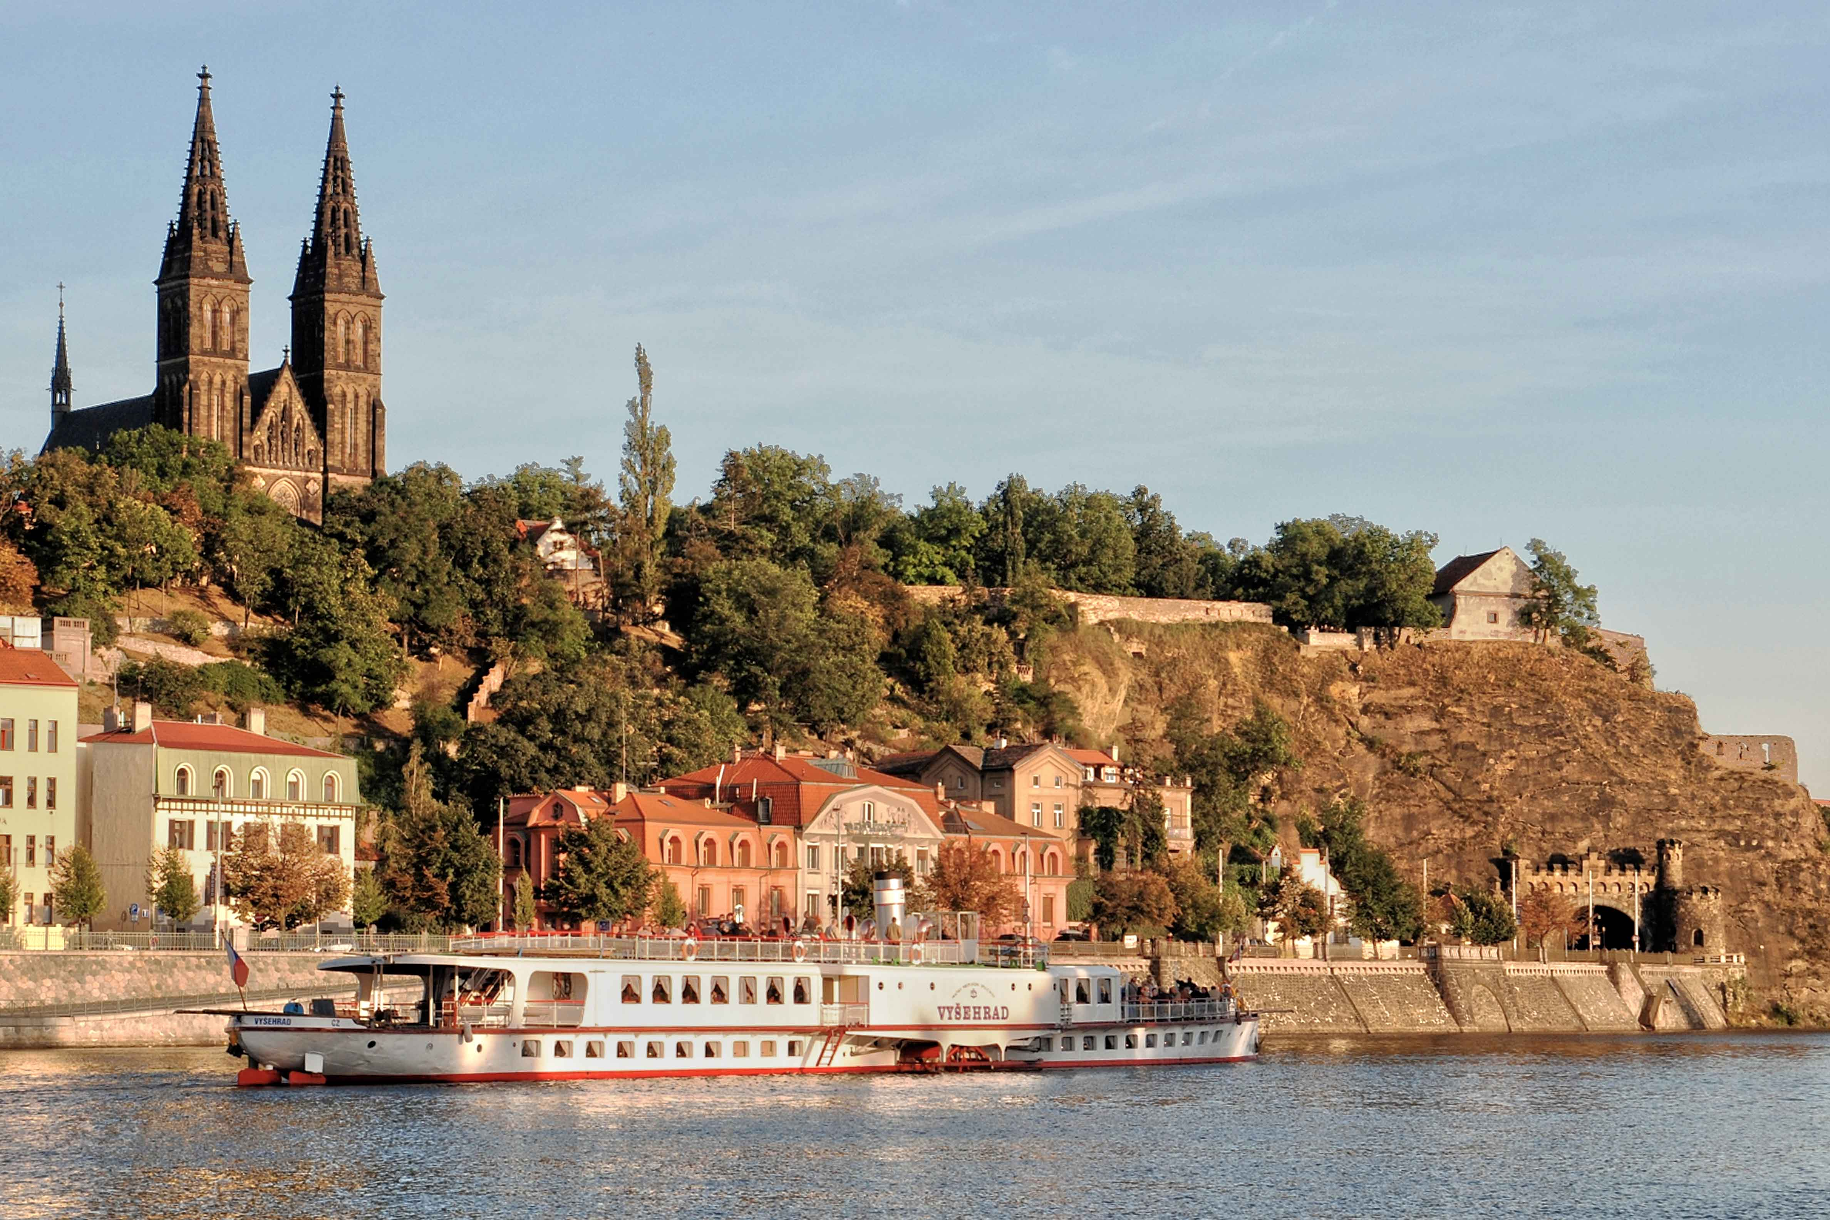

Slide 21
Vltava
Líčí tok Vltavy od prvních pramínků až po vlévání do Labe
„Skladba líčí běh Vltavy, začínaje od prvních obou praménků, chladná a teplá Vltava, spojení obou potůčků do jednoho proudu; pak tok Vltavy v hájích a po lučinách, krajinami, kde zrovna se slaví veselé hody; při noční záři lůny rej rusalek; na blízkých skalách vypínají se pyšně hrady, zámky a zříceniny, Vltava víří v proudech Svatojánských; teče v širokém toku dále ku Praze. Vyšehrad se objeví, konečně mizí v dálce v majestátním toku svém v Labi.“ (B. Smetana)

Slide 22
Hlavní téma je snadno zapamatovatelné, protože připomíná písničku
      Kočka leze dírou

Slide 23
Internetové odkazy:
http://www.jihoceskedivadlo.cz/archiv/porad/622-prodana-nevesta
http://thebigfoto.com/smetana-vltava-die-moldau
http://62.168.39.166/paichl/cestopisy/jirka/page_13.htm
http://myownhorizons.com/2012/08/15/vysehrad-pragues-other-castle/

